Slide 1

Correlation Graph Structure based Feature Selection (CGSFS) בחירת פיצ'רים מבוססת מבנה גרף קורלציות
מציגים:
אלעד כהן
אבי אלי
מנחים:
ד"ר רמי פוזיס
מר. אביעד אלישר
מנחה סמינר:
פרו"פ ברכה שפירא

Slide 2
רקע
כיום, Pipeline כללי לאימון מודל כולל כמה שלבים סטנדרטים
איסוף ה data עליו אנחנו רוצים לאמן מודל
preprocessing עיבוד מקדים, ניקוי, אגרגציות, Feature extraction וכ'ו
בחירת הפיצ'רים שמקסמו את איכות המודל המאומן
אימון המודל ע"י אלגוריתם ML
Prediction – ביצוע חיזוי ע"י המודל המאומן
בעולם ה feature selection קיימים 2 סוגי אלגוריתמים:
Supervised: אלגוריתמים המנסים למקסם את ה gain (לדוגמא, אנטרופיה) ע"י השוואת הפיצ'רים עם ה label
Unsupervised: מנסים למצוא את הקשר בין הפיצ'רים (לדוגמא, קורלציה) כדי לסנן את הפיצ'רים שתורמים הכי פחות
איסוף data
preprocessing
Feature selection
Training
Prediction using the trained model
הדומיין שלנו
Notes:
Supervised: לציין כי הגיין זה תלוי אלגוריתם, יש כאלה שהם אינפורמיישן גיין ויש כאלה שם אנטרופיה ויש מיוטואל גיין
Unsupervised: זה הדומיין שלנו

Slide 3
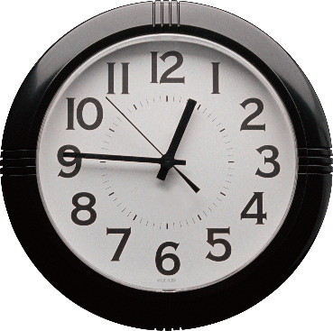

מוטיבציה
אלגוריתמי Unsupervised feature selectionמתאפיינים בזמני ריצה גבוהים וביצועים נמוכים יותר מאלגוריתמי Supervised.
בחירת האלגוריתם תלויה ב Domain expert שמכיר את ה data ואת הבעיה לעומק
דבר שעולה בשעות עבודה וכוח אדם
מה שבסופו של דבר מתורגם לכסף
=
Notes:
כיום כדי לבצע פיצ'ר סלקשן צריך מומחה, שיכיר את הבעיה ואת הדטה כדי לדעת באיזה אלגוריתם עדיף להשתמש, צריך מישהו עם ידע כדי שגם יוכל להתמיע את האלגוריתם.
המטרה היא בעצם לבצע אוטומציה לתהליך, אוטומציה מטבעה מדברת על לקחת תהליך ולהפוך אותו לאוטומטי, ללא מגע אדם, וכך לצמצם את הצורך במומחה ולחסוך בכוח אדם ובכסף

Slide 4
מטרה
יצירת שיטה חדשה ל unsupervised feature selection בא נלמד את המסווג לבצע את ה feature selection בעצמו, בצורה אוטומטית.
השיטה תביא לשיפור בתוצאות ובזמן הריצה של אימון המודל.
Notes:
בסופו של דבר המטרה שלנו זה ללמד את המחשב איך ללמוד בעצמו

Slide 5
השיטה המוצעת
בחירת פיצ'רים אוטומטית ממידע לא מקוטלג (unsupervised feature selection) באמצעות מודל שאומן מראש לצורך מציאת קבוצת פיצ'רים שתניב ביצועים טובים יותר
Feature 1 | Feature 2 | …. | Feature X
0.57 | 1 | … | 1
0.12 | 1 | … | 2
1 | 0 | … | 3
… | … | … | 4
0.2 | 0 | … | 5
0 | 1 | … | 9
Feature a | Feature b | ….
0.57 | 1 | …
0.12 | 1 | …
1 | 0 | …
… | … | …
0.2 | 0 | …
0 | 1 | …
ML MODEL
Notes:
בלי לגעת בפיצ'רים או לאמן את הדטה החדש

Slide 6
מה קיים היום?
קיימות מגוון שיטות לבצע unsupervised feature selection השיטות הנחשבות state of the art הן:
Minimum Redundancy Maximum Relevance (mRMR)
Laplacian Score
Unsupervised Discriminative Feature Selection (UDFS)
Spectral Feature Selection (SPEC)

Slide 7
ה Data שלנו: Train set
Train datasets
# instances | # features | # classes | dataset
756 | 755 | 2 | 1
16592 | 5409 | 2 | 2
3600 | 3209 | 6 | 3
7352 | 563 | 6 | 4
13910 | 129 | 6 | 5
76000 | 171 | 2 | 6
3600 | 7508 | 6 | 7
3600 | 4814 | 6 | 8
ישנם 8 Datasets ב train
סוג הדטה:
ערכים נומריים
ישנו מגוון בין ה Datasets, בין 2 ל 6 Classes
ה datasets האלו שומשו כדי לאמן את ה classifier
מהם חולצו תתי הגרף
תתי הגרף שומשו כדי לאמן את ה Regressor

Slide 8
הפתרון שלנו – בניית ואימון המודל
Dataset
1
Correlation matrix 1
Regression model
Correlation graph generation
Dataset
2
Correlation matrix 2
Dataset
n
Correlation matrix n
Decision Tree
Classifier
Sub graph
embedding
Random forest
Regressor
Feature
extraction
Graph -> structural features
Vector
dataset
Graph -> score
Notes:
להסביר שמחלצים תתי גרפים ע"י כמה שיטות:
Random selection – כדי להביא דוגמאות לא טובות של סאבסטים של פיצ'רים יתנו ביצועים גרועים
Random walk – קצת יותר טוב מ random selection כי אין קשר בין הפיצ'רים (יש קשר בגרף -> אין קשר במציאות)
Feature selection – הרצה של אלגוריתמי feature selection כדי לקבל דוגמאות טובות של סאבסטים של פיצ'רים שיתנו ביצועים טובים
להסביר למה Decision tree – הוא סובל מעודף פיצ'רים
להסביר את הפלט של ה decision tree – מיפוי של תת גרף לביצועי המודל
להסביר את הפלט של ה feature selection – חילוץ פיצ'רים מבניים על תתי הגרפים

Slide 9

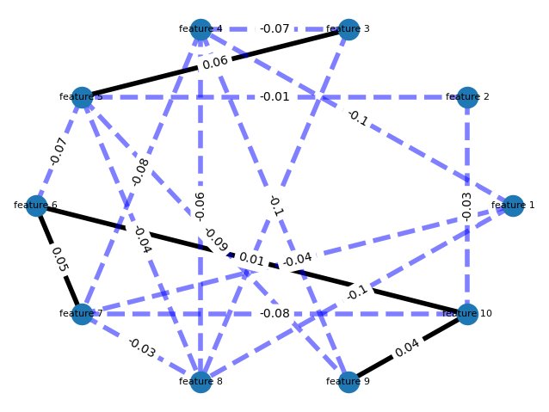
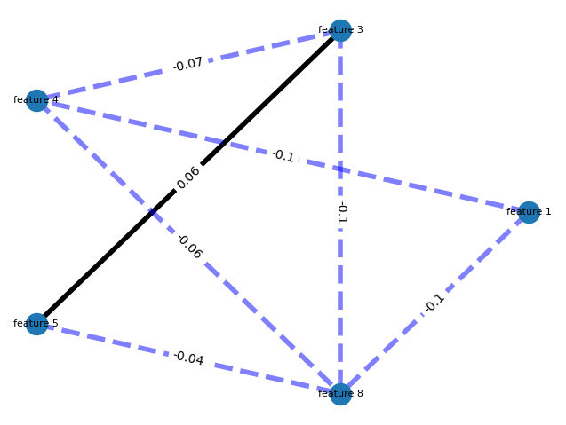
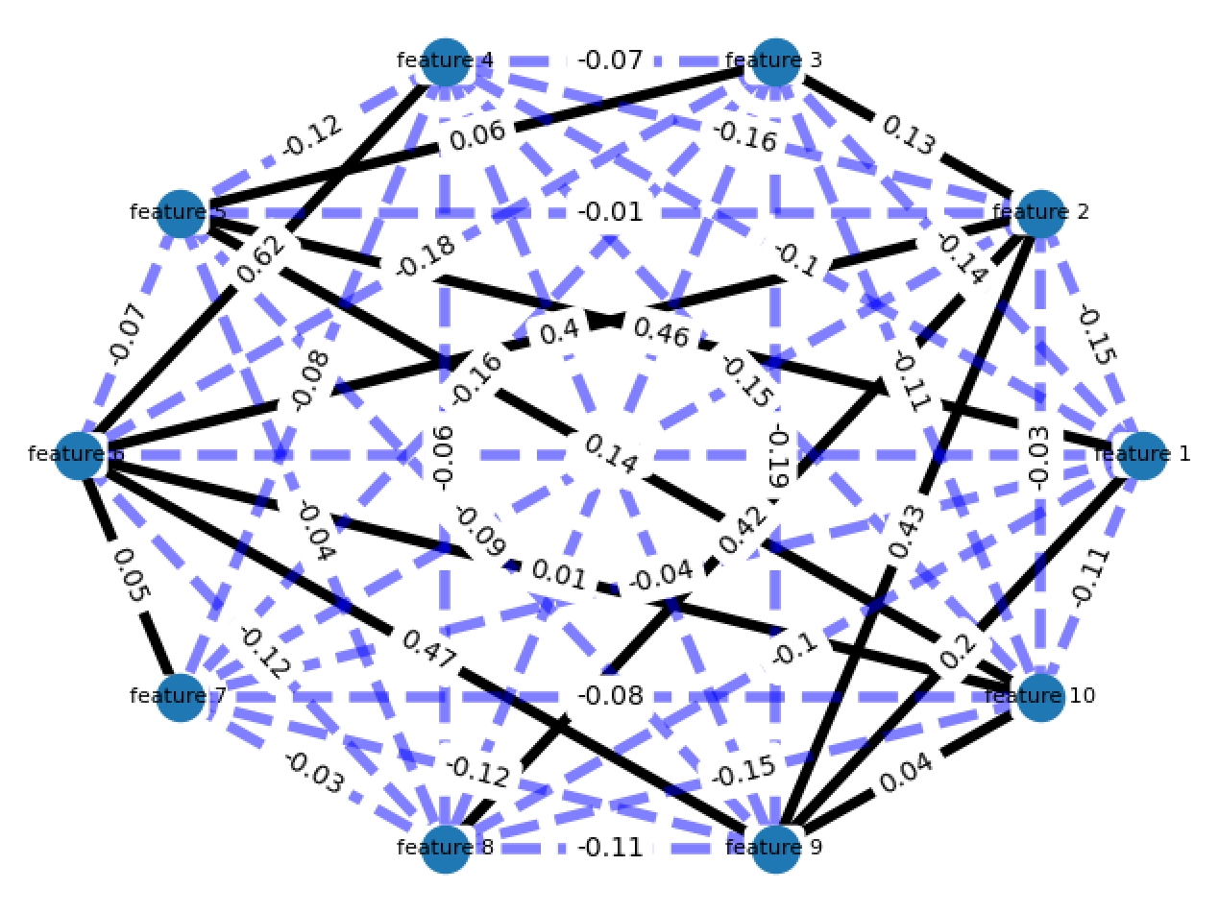
הפתרון שלנו
מטריצת קורלציות בין פיצ'רים
תת-גרף
 | feature 1 | feature 2 | feature 3 | feature 4 | feature 5 | feature 6 | feature 7 | feature 8 | feature 9 | feature 10
feature 1 | 1 | -0.15 | -0.14 | -0.1 | 0.46 | -0.19 | -0.04 | -0.1 | 0.2 | -0.11
feature 2 | -0.15 | 1 | 0.13 | -0.16 | -0.01 | 0.4 | -0.18 | 0.42 | 0.43 | -0.03
feature 3 | -0.14 | 0.13 | 1 | -0.07 | 0.06 | -0.18 | -0.16 | -0.1 | -0.19 | -0.11
feature 4 | -0.1 | -0.16 | -0.07 | 1 | -0.12 | 0.62 | -0.08 | -0.06 | -0.1 | -0.15
feature 5 | 0.46 | -0.01 | 0.06 | -0.12 | 1 | -0.07 | 0 | -0.04 | -0.09 | 0.14
feature 6 | -0.19 | 0.4 | -0.18 | 0.62 | -0.07 | 1 | 0.05 | -0.12 | 0.47 | 0.01
feature 7 | -0.04 | -0.18 | -0.16 | -0.08 | 0 | 0.05 | 1 | -0.03 | -0.12 | -0.08
feature 8 | -0.1 | 0.42 | -0.1 | -0.06 | -0.04 | -0.12 | -0.03 | 1 | -0.11 | -0.15
feature 9 | 0.2 | 0.43 | -0.19 | -0.1 | -0.09 | 0.47 | -0.12 | -0.11 | 1 | 0.04
feature 10 | -0.11 | -0.03 | -0.11 | -0.15 | 0.14 | 0.01 | -0.08 | -0.15 | 0.04 | 1
ייצוג הדטה ע"י מטריצת הקורלציות בין הפיצ'רים, אשר מהווה גרף קורלציות שלם.
ייצוג תתי גרפים ע"י מטריצות קורלציה בהם קשת קיימת אם ורק אם היא בטווח שנקבע מראש.
חילוץ פיצ'רים מבניים על הגרפים.
אימון Classifier באמצעות תתי הגרפים.
אימון מודל רגרסיה על הפיצ'רים המבניים כ X וביצועי המודל המאומן כ Y.
הרצת אלגוריתם חיפוש על דטה חדש כדי לזהות את התת גרף (או קבוצת הפיצ'רים) עם הביצועים הכי טובים
feature | value
avg weight | -0.31
avg CC | 0.76
nodes | 5
edges | 7
… | …
-0.1 ≤ correlation ≤ 0.1

Slide 10
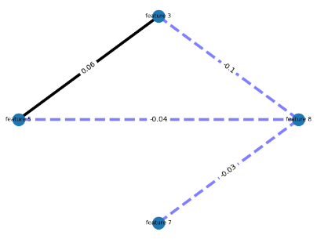
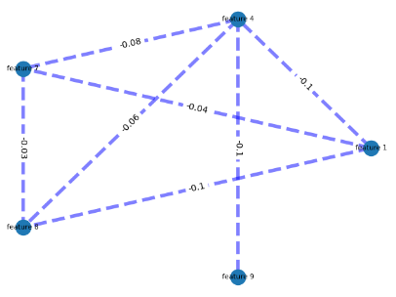
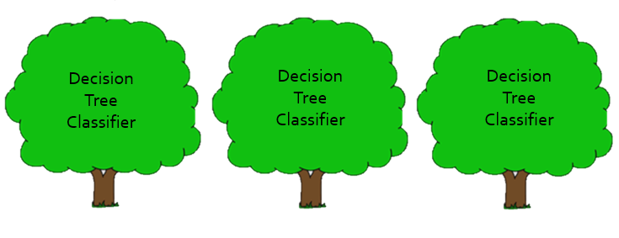
הפתרון שלנו
מטריצת קורלציות בין פיצ'רים
תת-גרף
 | feature 1 | feature 2 | feature 3 | feature 4 | feature 5 | feature 6 | feature 7 | feature 8 | feature 9 | feature 10
feature 1 | 1 | -0.15 | -0.14 | -0.1 | 0.46 | -0.19 | -0.04 | -0.1 | 0.2 | -0.11
feature 2 | -0.15 | 1 | 0.13 | -0.16 | -0.01 | 0.4 | -0.18 | 0.42 | 0.43 | -0.03
feature 3 | -0.14 | 0.13 | 1 | -0.07 | 0.06 | -0.18 | -0.16 | -0.1 | -0.19 | -0.11
feature 4 | -0.1 | -0.16 | -0.07 | 1 | -0.12 | 0.62 | -0.08 | -0.06 | -0.1 | -0.15
feature 5 | 0.46 | -0.01 | 0.06 | -0.12 | 1 | -0.07 | 0 | -0.04 | -0.09 | 0.14
feature 6 | -0.19 | 0.4 | -0.18 | 0.62 | -0.07 | 1 | 0.05 | -0.12 | 0.47 | 0.01
feature 7 | -0.04 | -0.18 | -0.16 | -0.08 | 0 | 0.05 | 1 | -0.03 | -0.12 | -0.08
feature 8 | -0.1 | 0.42 | -0.1 | -0.06 | -0.04 | -0.12 | -0.03 | 1 | -0.11 | -0.15
feature 9 | 0.2 | 0.43 | -0.19 | -0.1 | -0.09 | 0.47 | -0.12 | -0.11 | 1 | 0.04
feature 10 | -0.11 | -0.03 | -0.11 | -0.15 | 0.14 | 0.01 | -0.08 | -0.15 | 0.04 | 1
ייצוג הדטה ע"י מטריצת הקורלציות בין הפיצ'רים, אשר מהווה גרף קורלציות שלם.
ייצוג תתי גרפים ע"י מטריצות קורלציה בהם קשת קיימת אם ורק אם היא בטווח שנקבע מראש.
חילוץ פיצ'רים מבניים על הגרפים.
אימון Classifier באמצעות תתי הגרפים.
אימון מודל רגרסיה על הפיצ'רים המבניים כ X וביצועי המודל המאומן כ Y.
הרצת אלגוריתם חיפוש על דטה חדש כדי לזהות את התת גרף (או קבוצת הפיצ'רים) עם הביצועים הכי טובים
0.9843 | 0.794 | 0.913
Average Weighed F1

Slide 11

הפתרון שלנו
מטריצת קורלציות בין פיצ'רים
תת-גרף
 | feature 1 | feature 2 | feature 3 | feature 4 | feature 5 | feature 6 | feature 7 | feature 8 | feature 9 | feature 10
feature 1 | 1 | -0.15 | -0.14 | -0.1 | 0.46 | -0.19 | -0.04 | -0.1 | 0.2 | -0.11
feature 2 | -0.15 | 1 | 0.13 | -0.16 | -0.01 | 0.4 | -0.18 | 0.42 | 0.43 | -0.03
feature 3 | -0.14 | 0.13 | 1 | -0.07 | 0.06 | -0.18 | -0.16 | -0.1 | -0.19 | -0.11
feature 4 | -0.1 | -0.16 | -0.07 | 1 | -0.12 | 0.62 | -0.08 | -0.06 | -0.1 | -0.15
feature 5 | 0.46 | -0.01 | 0.06 | -0.12 | 1 | -0.07 | 0 | -0.04 | -0.09 | 0.14
feature 6 | -0.19 | 0.4 | -0.18 | 0.62 | -0.07 | 1 | 0.05 | -0.12 | 0.47 | 0.01
feature 7 | -0.04 | -0.18 | -0.16 | -0.08 | 0 | 0.05 | 1 | -0.03 | -0.12 | -0.08
feature 8 | -0.1 | 0.42 | -0.1 | -0.06 | -0.04 | -0.12 | -0.03 | 1 | -0.11 | -0.15
feature 9 | 0.2 | 0.43 | -0.19 | -0.1 | -0.09 | 0.47 | -0.12 | -0.11 | 1 | 0.04
feature 10 | -0.11 | -0.03 | -0.11 | -0.15 | 0.14 | 0.01 | -0.08 | -0.15 | 0.04 | 1
ייצוג הדטה ע"י מטריצת הקורלציות בין הפיצ'רים, אשר מהווה גרף קורלציות שלם.
ייצוג תתי גרפים ע"י מטריצות קורלציה בהם קשת קיימת אם ורק אם היא בטווח שנקבע מראש.
חילוץ פיצ'רים מבניים על הגרפים.
אימון Classifier באמצעות תתי הגרפים.
אימון מודל רגרסיה על הפיצ'רים המבניים כ X וביצועי המודל המאומן כ Y.
הרצת אלגוריתם חיפוש על דטה חדש כדי לזהות את התת גרף (או קבוצת הפיצ'רים) עם הביצועים הכי טובים
Y
AWF1 | 0.9843 | AWF1 | 0.794 | AWF1 | 0.913
Random Forest
feature | value
avg weight | -0.31
avg CC | 0.76
nodes | 5
edges | 7
… | …
feature | value
avg weight | -0.0275
avg CC | 0.583
nodes | 4
edges | 4
… | …
feature | value
avg weight | -0.347
avg CC | 0.7
nodes | 5
edges | 7
… | …
X
Regression model

Slide 12
הפתרון שלנו- בחירת Feature subset ע"י מיקסום ה score שחוזה המודל
Dataset
Pre-process
Simulated annealing
Feature subset
Regression model
האלגוריתם מנסה למקסם את פונקציית ה Score של המודל המאומן
Notes:
להסביר את הרעיון, מחפשים סאבסט של פיצ'רים שיתן את הביצועים הכי טובים, משמע, המודל יתן את החיזוי לביצועים הכי טובים
לא להיכנס לפרטים ל SA, יש הדגמה שקופית הבאה

Slide 13
Simulated Annealing Demo
Score

Slide 14
ניסויים ומסקנות
Test Datasets
Dataset | # Features | # Instances | # classes
1 | 179 | 11500 | 5
2 | 618 | 6238 | 26
3 | 86 | 793 | 2
4 | 563 | 7352 | 6
5 | 5410 | 31159 | 2
את הדטה סטים בחרנו לפי הקריטריונים הבאים:
שימוש תדיר במחקרים אחרים
מגוון רחב של יחסים בין כמות הפיצ'רים לאינסטנסים
ערכים נומריים

Slide 15
ניסויים ומסקנות
תכנון הניסוי
על כל Dataset הפעלנו כמה אלגוריתמי Unsupervised Feature Selection
לכל קבוצת פיצ'רים שקיבלנו מאלגוריתם שהפעלנו, אימנו מודל בשימוש אותם פיצ'רים.
מדדנו את זמן הריצה של האלגוריתמים ואת מדד ה Average weighted F1 של המודל המאומן עם הפיצ'רים שהתקבלו מאותו אלגוריתם.
ביצענו את אותו תהליך בשימוש האלגוריתם שלנו ושמרנו את התוצאות.

Slide 16
ניסויים ומסקנות
Dataset 1
Algorithm | time | average_weighted_F1
CGSFS | 328.2229729 | 0.47439431
UDFS | 16001.79895 | 0.464203641
Laplacian Score | 33.40503542 | 0.451377908
SPEC | 481.2 | 0.451
MRMR | 8089.399889 | 0.433059076
תוצאות הניסויים
Dataset | # Features | # Instances | # classes
1 | 179 | 11500 | 5
2 | 618 | 6238 | 26
3 | 86 | 793 | 2
4 | 563 | 7352 | 6
5 | 5410 | 31159 | 2
Dataset 2
Algorithm | time | average_weighted_F1
CGSFS | 475.4550235 | 0.785664397
UDFS | 2587.102732 | 0.534359285
Laplacian Score | 8.659230045 | 0.499897094
SPEC | 588.9 | 0.389
MRMR | 306.2219198 | 0.245008367
Dataset 3
Algorithm | time | average_weighted_F1
SPEC | 0.736 | 0.851
Laplacian Score | 0.251251543 | 0.833603197
UDFS | 4.612498731 | 0.825
CGSFS | 117.3239105 | 0.804761905
MRMR | 106.4039578 | 0.748748016
Dataset 4
Dataset 5
Algorithm | time | average_weighted_F1
CGSFS | 234.5342163 | 0.951028122
UDFS | 3686.899631 | 0.893862632
Laplacian Score | 9.628932873 | 0.885629163
MRMR | 218.6737341 | 0.836192246
SPEC | 745.5 | 0.604
Algorithm | time | average_weighted_F1
CGSFS | 4758.840998 | 0.993178947
SPEC | 95618 | 0.98973
Laplacian Score | 336.9044618 | 0.988875704
MRMR | 167006.0264 | 0.987973028
UDFS | 268295.347 | 0.98784239

Slide 17
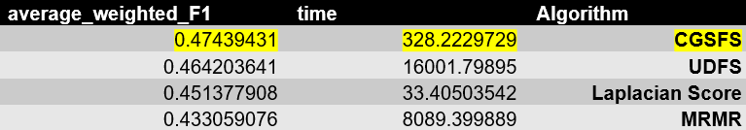
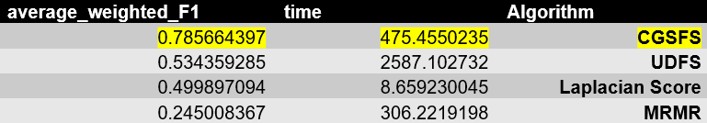
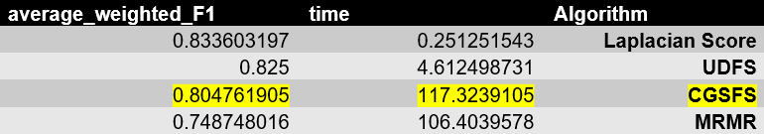
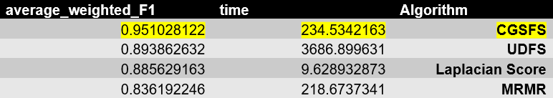
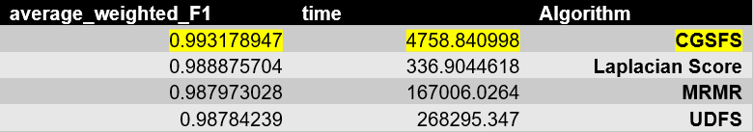
ניסויים ומסקנות
תוצאות הניסויים
Dataset | # Features | # Instances | # classes | Results
1 | 179 | 11500 | 5
2 | 618 | 6238 | 26
3 | 86 | 793 | 2
4 | 563 | 7352 | 6
5 | 5410 | 31159 | 2

Slide 18
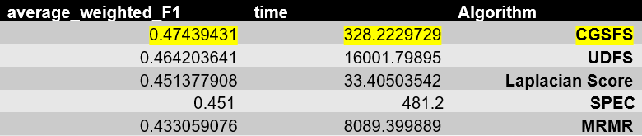
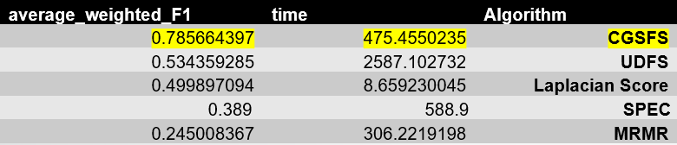
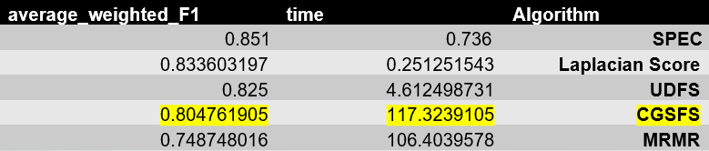
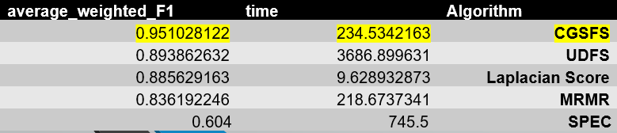
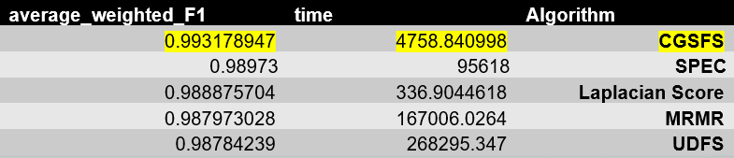
ניסויים ומסקנות
תוצאות הניסויים
Dataset | # Features | # Instances | # classes | Results
1 | 179 | 11500 | 5
2 | 618 | 6238 | 26
3 | 86 | 793 | 2
4 | 563 | 7352 | 6
5 | 5410 | 31159 | 2

Slide 19
מסקנות ועבודה עתידית
ניתן לראות כי זמן הריצה גדל בקצב נמוך מאוד ביחס לאלגוריתמים האחרים, מה שגורם לו להיות מאוד מהיר בשימוש על דטה רב מימדי.
ניתן גם לראות כי האלגוריתם מצא ברוב המקרים את קבוצת הפיצ'רים עם הביצועים הכי טובים, ברוב המקרים בפער גדול.
בנוסף האלגוריתם גמיש, ניתן למדוד איתו מגוון גדול של מדדי ביצועים (כל עוד נאמן מודל כזה)
אופציה לפרסום מאמר

Slide 20

שאלות?

